Slide 1

SION-persoonsidentiteit en
SION-instellingsidentiteit
9-10-2014

Slide 2
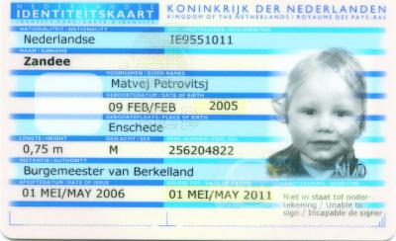
SION-Instellingsidentiteit
9-10-2014

Slide 3
Aanleiding
Knelpunten in 2012 geïdentificeerd in diverse onderwijsprocessen tav uitgifte en gebruik identiteiten en verlenen toegang.
In 2013 onderzoek uitgevoerd naar mogelijke oplossingsrichtingen.
Uitkomsten van beide trajecten hebben geleid tot opdracht in 2014 om beleidsvisie op te stellen (uitgangspunten) voor de (middel)lange termijn, een daarop gebaseerde architectuur (eerste fase) en een eerste globale roadmap (tweede fase).

Slide 4
Geïdentificeerde knelpunten
(op hoofdlijnen)
Onderwijsvolger krijgt in zijn “onderwijsleven” meerdere identiteiten die niet altijd aan elkaar gerelateerd zijn (leerlijnen onderbroken).
Persoonsgegevens worden verstrekt in tal van processen zonder doel-binding check (kan leiden tot privacy-issues).
Onderwijsvolger heeft geen goed zicht op wie waar gegevens van hem/haar heeft en gebruikt.
Onderwijsvolger heeft een ongewenst grote digitale sleutelbos.
De kwaliteit van identiteiten en authenticatiemiddelen is zeer wisselend (denk bijv. aan betrouwbaarheid).
Beveiligingsissues (bijv. door hacken identiteiten) zijn slecht te pareren.

Slide 5
Opgeleverde resultaten vanuit SION in 2014
Beleidsuitgangspunten voor Identificatie, Authenticatie en Autorisatie (IAA) in het onderwijsveld.
Architectuur IAA-stelsel Onderwijs, eerste versie.
Globale roadmap voor de implementatie

Slide 6
Beleidsuitgangspunten en principes gaan over:
Nummerstelsel: de te hanteren nummers (identifiers) voor de identificatie van (natuurlijke) personen in het onderwijsveld en hun samenhang.
De (centrale) voorzieningen voor identificatie, authenticatie en autorisatie.
Governance.
Relatie tot eID.

Slide 7
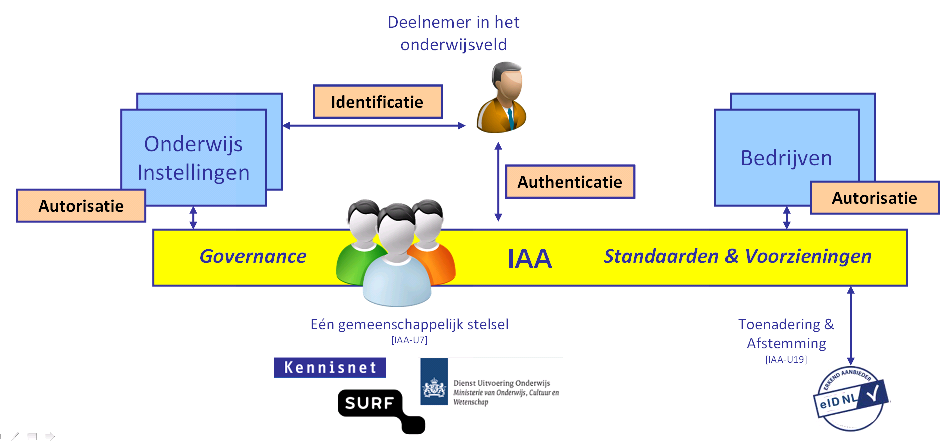
Architectuur IAA-stelsel onderwijs:
IAA-U7. Het onderwijsveld gebruikt voor identificatie en authenticatie één gemeenschappelijk IAA-stelsel

Slide 8
Status
Formele vaststelling in Stuurgroep SION verwacht eind 2014.
Uitgangspunten en principes worden wel al gehanteerd in Doorbraakproject (Tafel Toegang), iECK en MBO Cloud.
IAA-architectuur wordt opgenomen in de ROSA (in 2015).

Slide 9
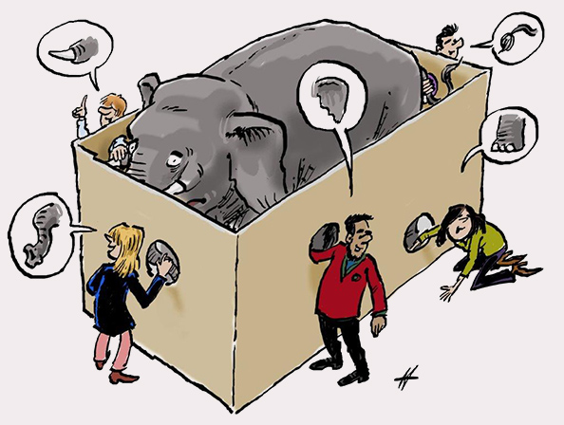
SION-Instellingsidentiteit
9-10-2014

Slide 10

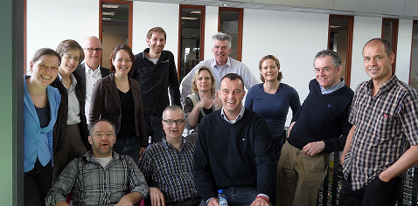

Wat is het?
Object van toezicht?
Gegeven opleidingen?
Gebouw(en)?
Bekostigingseenheid?
Onderwijsteams?

Slide 11
IST
In tal van processen (bekostiging, toezicht, verantwoording, leermiddelenketen, toetsen en examineren) wordt een bepaalde indeling van instellingen gebruikt, meestal met als basis BRIN.
BRIN is qua indeling opgesteld vanuit bekostigingsoptiek, die indeling past niet altijd goed op andere processen. Resultaat is veel omzetting, interpretatie, schaduwregistraties etc.
Invalshoeken vanuit verschillende processen op wat precies een organisatorische eenheid verschillen en zijn vaak niet zonder meer te verenigen (denk bijv. aan “vestiging”, “lokatie”).
Diverse registraties, databases, ”lijstjes” voor verschillende doelen.
Vanuit het onderwijsveld opdracht gegeven om binnen SION met een voorstel/ontwerp te komen waarmee een oplossing wordt geboden voor deze problematiek.

Slide 12
Geconstateerde knelpunten
Onderwijsinstellingen en hun “klanten” kunnen zich niet (altijd)(goed) identificeren met de indeling van hun eigen instelling in bestaande registraties.
Geen gedeeld beeld over wat bepaalde organisatorische eenheden precies inhouden/betekenen, wat zorgt voor mismatch en discussie in processen.
Onderwijsinstellingen kunnen in gegevens teruggeleverd vanuit diverse processen (bijv. vanuit BRON, vanuit een uitgever) niet hun eigen organisatiestructuur 1-op-1 onderscheiden, waardoor veel extra administratieve handelingen nodig zijn om die gegevens te verwerken.
Informatie komt niet altijd op de juiste afleverlocatie aan.
Er zijn afwijkende schoolgegevens in de registratiesystemen vanwege wisselende actualiteit.

Slide 13

Voorbeeld (naamgeving)
Scholengr. Gelders Mozaiek– 25GL
Scholengr. Gelders Mozaiek – DUO
Beekdal Lyceum – Vensters VO
Scholengroep Gelders Mozaiek, Beekdal Lyceum - Inspectie
brug havo vwo
Scholengr. Gelders Mozaiek – DUO
VMBO 't Venster – Vensters VO
VMBO 't Venster - Inspectie
vmbo-bk(g)t
iloc
Scholengroep Gelders Mozaiek, afdeling ISK - Inspectie
Scholengr. Gelders Mozaiek – DUO
Montessori College Arnhem – Vensters VO
Montessori College Arnhem - Inspectie
brug vmbo-(g)t havo

Slide 14
Voorbeeld (tellingen)
Veld / Inspectie
DUO
Hoofdvestiging
100
125
iloc
25
50
75
Nevenvestiging
iloc
25

Slide 15
Basislijst Onderwijsinstellingen
Opgeleverde resultaten vanuit SION:
Nieuwe informatiekundige opzet: metamodellen per sector, semantiek van de onderdelen eenduidig vastgelegd.
Implementatievoorstel.
Voorstel voor beleids- en beheerafspraken.

Slide 16
vraagstukken
1
Welke kenmerken zijn nodig om de juiste identiteit af te leiden voor een specifiek onderwijsproces?
DUO
Welke kenmerken moeten/kunnen door instellingen geleverd worden?
2
Onderwijs Aanbod
Welke afspraken maken we en op welk niveau over het
eigenaarschap, de vulling en beheer van de basislijst?
3
Erkende opleidingen
(crebo/
croho)
Bekostigde / aangewezen Instellingen
(brin)
Inspectie
3
Informatiesysteem
Basislijst instellingen
1
Organisatorische eenheden kunnen met een selectie van kenmerken uit de basislijst samengesteld worden tot identificerende eenheden tbv bekostiging, verantwoording en toezicht, etc.
Objecten van toezicht
po
vo
Uitgever / distributeur
mbo
Informatiesysteem
2
De instelling levert de benodigde organisatorische eenheden gekoppeld aan kenmerken
ho
Bijv. Licentie-eenheden
Onderwijsinstelling
Schoolinfo
Administratie
Systeem
Vensters PO/VO
Verantwoording Instellingen

Slide 17
Ontwerp metamodellen
Metamodel van organisatorische eenheden en indelingskenmerken.
Kleinste, zinvolle eenheden worden onderscheiden zodanig dat elke mogelijke processpecifieke indeling daaruit is op te bouwen. Bijv. groepen in het PO waarmee je zowel een objecten van toezicht kan maken (“lokatie”) als bekostigingseenheden (“hoofdvestiging”, “nevenvestiging”) op basis van de indelingskenmerken.
Verschillen in afgeleide eenheden van processen niet in overeenstemming proberen te brengen (is nl. niet mogelijk zonder bijvoorbeeld wetten aan te passen), maar aan elkaar te relateren. Zie voorbeelden.
ID’s van de eenheden worden door proceseigenaar zelf bepaald.

Slide 18
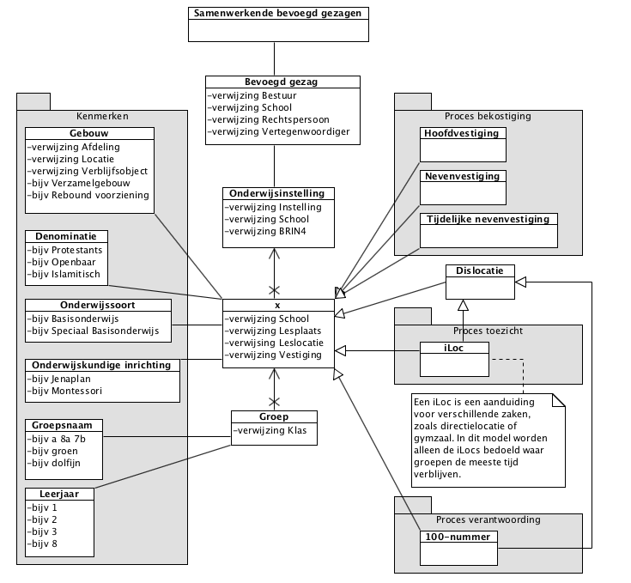
Voorbeeld metamodel: huidige situatie PO

Slide 19
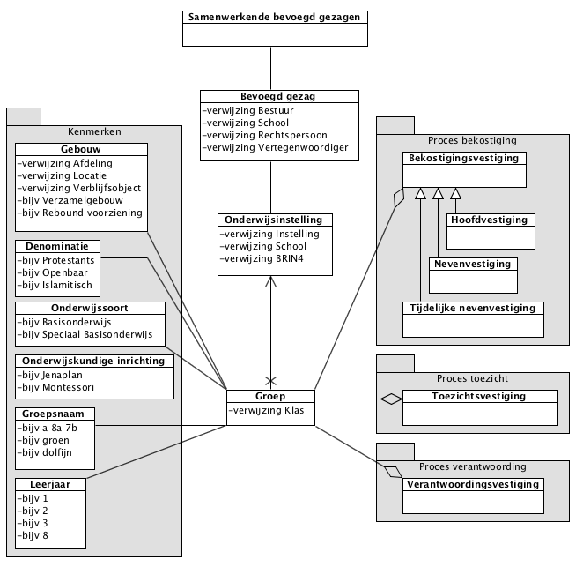
Voorbeeld metamodel: nieuwe situatie PO

Slide 20
Implementatievoorstel
(belangrijkste kenmerken)
Flexibele registratie, verschillende afgeleide eenheden kunnen gerelateerd worden met elkaar.
Mutaties (bijv. fusies) leiden niet direct tot andere identificatie van de afgeleide eenheden.
Registratie is deels centraal bijgehouden register (tot op het niveau van onderwijsinstelling).
Daaronder worden de eenheden door de instellingen zelf ingevuld en gemuteerd.
Afgeleide eenheden kunnen door proceseigenaren gekoppeld worden en gepubliceerd.
Herkomstinformatie (provenance) wordt vastgelegd.
Vanwege de gevraagde flexibiliteit en gedistribueerd onderhoud wordt als implementatietechniek Linked Open Data geadviseerd.

Slide 21
Beleidsafspraken
Stakeholders stemmen per proces met elkaar af welke organisatorische eenheden nodig zijn voor het proces.
Alle scholen leggen hun schoolorganisatie vast op de metamodel-eenheden.
De werkelijkheid wordt geregistreerd en niet de wenselijkheid: afwijkingen worden dus ook geregistreerd.
De registerhouder houdt zich aan de in de sector afgesproken wijzigingsprocedures voor beheer en uitbreiding van het metamodel.
De uitgifte van unieke codes voor de organisatorische eenheden ligt bij de betreffende procesverantwoordelijke.
Alle mogelijke manieren om een eenheid te bereiken, worden vastgelegd.
Bestaande processen (bekostigen, toezien, verantwoorden) hoeven niet veranderd te worden. Informatievoorziening t.b.v. processen wel.
Indeling op kleinste zinvolle eenheden wordt op “achtergrond” doorgegeven in afgeleide processen, in ieder geval bij bekostiging, zodat bij bijv. terugleveren uit BRON, de informatie eenvoudiger in de eigen administratie valt te verwerken (geen “omhangen” meer nodig).
Daar waar mogelijk wordt de verbinding met basisregistraties gelegd, zoals het NHR voor bevoegd gezagen en de BAG voor gebouwen.

Slide 22
Status
Stuurgroep heeft de eindresultaten van het deelproject SION-Instellingsidentiteit vastgesteld op 29-9-2014 met dien verstande dat de verdere implementatie zeker nog zal leiden tot mutaties in die resultaten.
Resultaten worden overgedragen aan DUO, voor realisatie in Doorontwikkelen BRON. Acceptatie uit dat project is al geregeld.

Slide 23
Nader uit te werken cq te onderzoeken punten
Governance op een aantal niveaus (beheer, beleid)
Analyse voor HO moet worden afgerond, analyse voor (V)SO en AOC’s dient nog te worden uitgevoerd.
Sectorraden zorgen voor bestuurlijke afhechting van de resultaten en voor vervolgacties bij de achterban (bijv. afspraken over precieze vulling van de basislijst). Is reeds gestart in MBO-sector.
Hoe zorgen we ervoor dat de noodzakelijke veranderingen in de informatieprocessen bij alle partijen worden doorgevoerd? Aanpassingen in informatieprocessen leidt tot (ICT-)aanpassingen bij instellingen (en hun leveranciers).

